Slide 1
Мастер-класс «Изготовление игрушек для театрализованной деятельности в реабилитационной работе с детьми». Театральная кукла «Дергунчик».
Воспитатель:
Медведенко Дарья Владимировна
2018г.

Slide 2
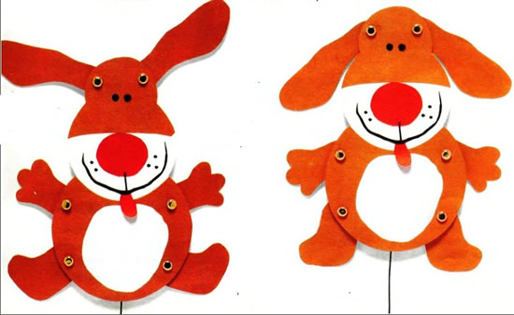
Дергунчики-это куклы, особенность которых заключается в том, что ручки и ножки игрушек держатся на специальных веревочках или проволочках, таким образом, что их можно поворачивать во все стороны. Картонные дергунчики – это что-то среднее между марионеткой и бумажной куклой.

Slide 3
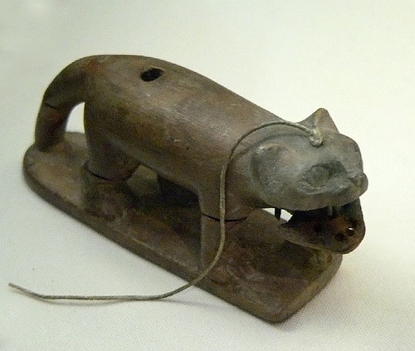
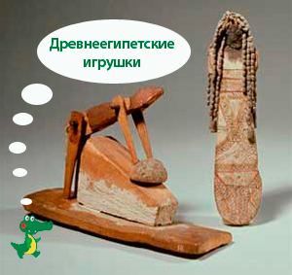
Немного истории… Первые дергунчики появились в Древнем Египте и были они либо в виде тигра, либо в виде крокодила. Затем популярным стали кони и колесницы.

Slide 4
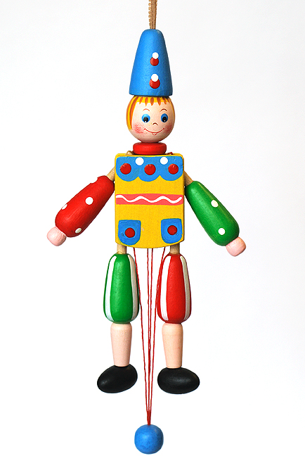
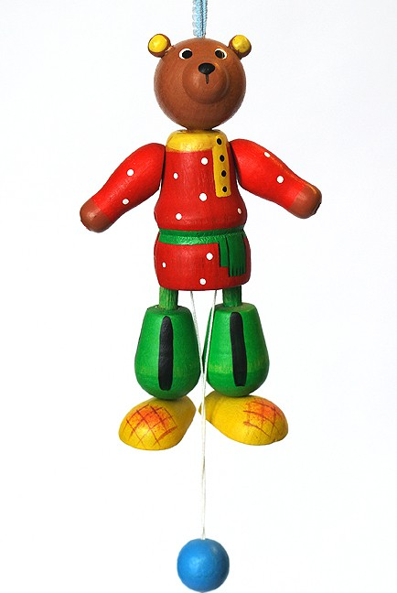
На Руси дергунчиков использовали больше для потехи. Основу выпиливали из дерева, а с помощью веревочек их можно было «оживлять» и таким образом устраивались целые представления для детей всех возрастов.

Slide 5
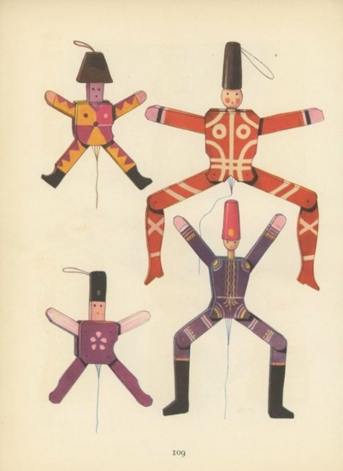
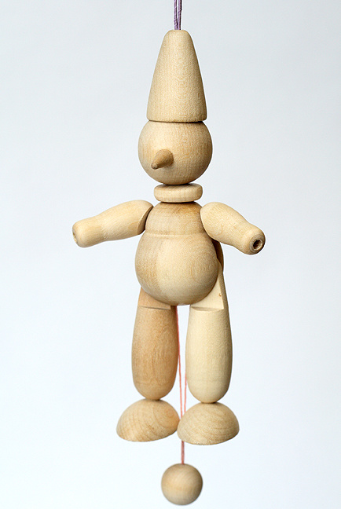
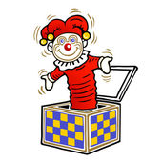
В XIX веке дергунчики были популярны во всех странах Европы. В Германии их называли «Хампельман», во Франции – «Пантин», а в англоязычных странах – «Прыгающий джек». В России такие игрушки назывались «плясуны».

Slide 6
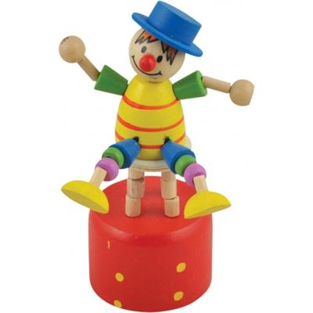
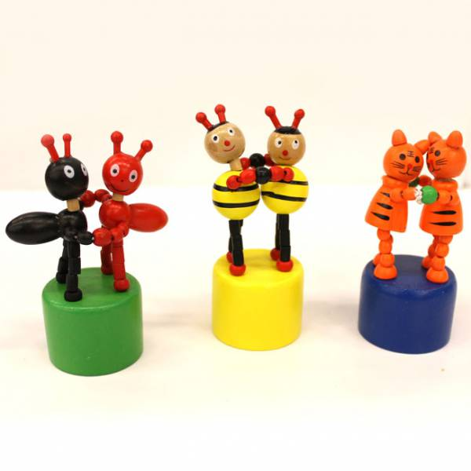
К настоящему времени ассортимент дергунчиков значительно увеличился. Сейчас можно найти не только плоские деревянные, но и различные трехмерные объемные фигурки, выполненные из таких материалов как пластик или металл. Основной принцип остался тот же – задействование движущихся частей фигурки для создания иллюзии движения.

Slide 7
Игрушка-дергунчик состоит из несколько деталей: основа-туловище; подвижные детали-руки, ноги, они крепятся к туловищу. Чтобы руки и ноги могли двигаться мы соединяем их проволокой, в этом секрет движения и механизм игрушки. После соединения игрушка оживает.

Slide 8
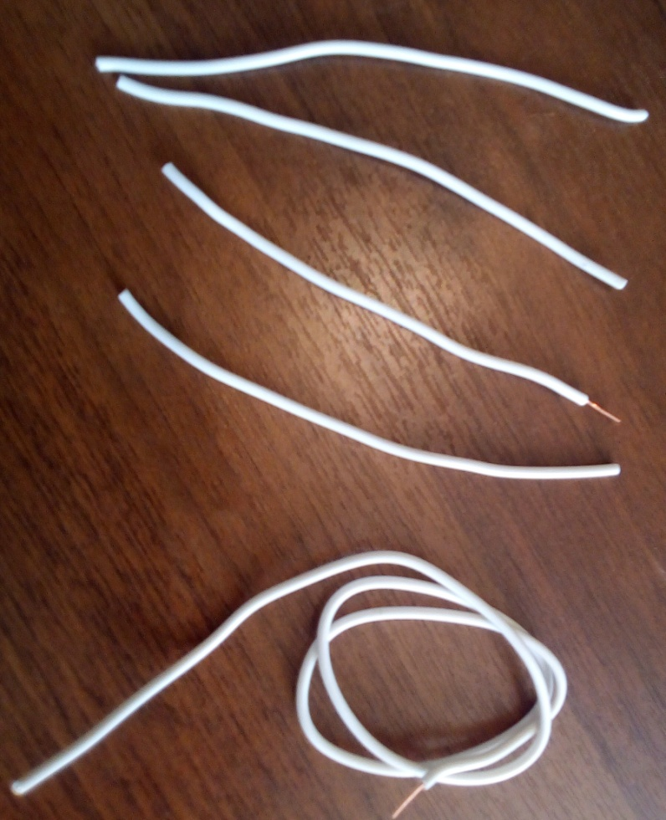
1. Предложим ребёнку вырезать детали будущего дергунчика. В это время взрослый делает заготовки проволоки (4 отрезка по 10-12 см для каждой конечности) для скрепление деталей дергунчика.

Slide 9
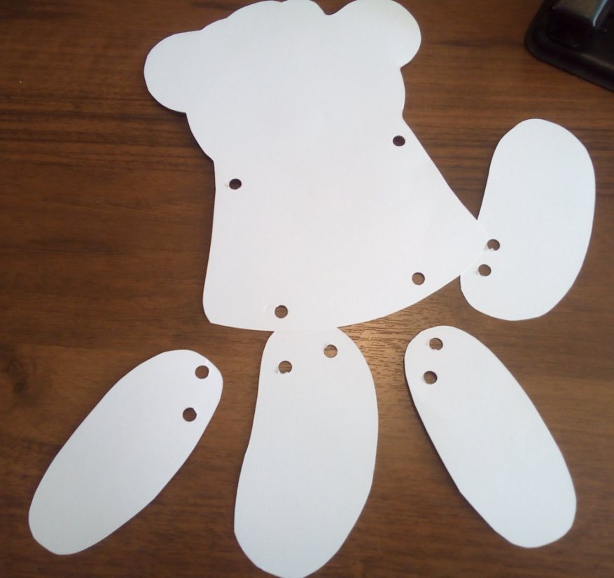
2. Взрослый, с помощью дырокола делает отверстия в туловище для верхних и нижних конечностей, и по два отверстия на каждой конечности.

Slide 10
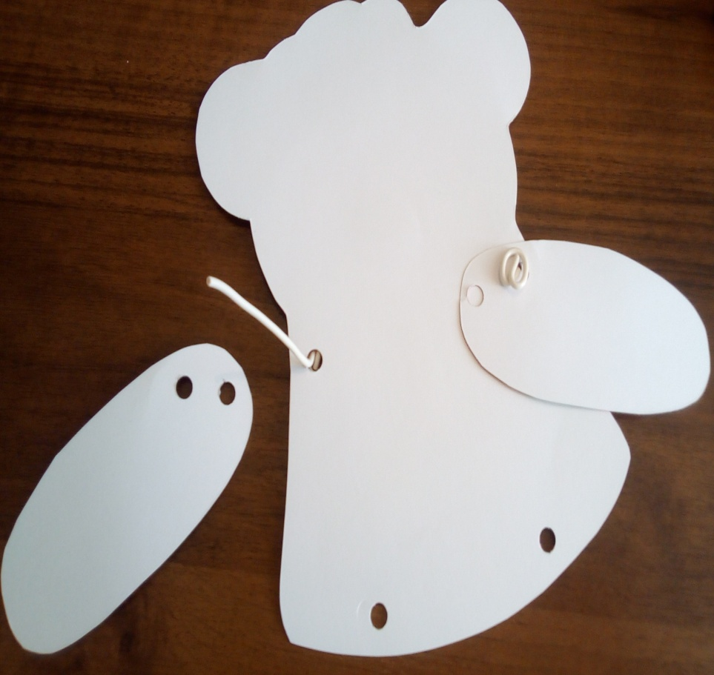
3. Взрослый вместе с ребенком с помощью проволоки или провода соединяют конечности будущего дергунчика. Проверяем, чтобы все детали были подвижны.

Slide 11
4. Ребенок придерживает конечности игрушки, а взрослый соединяет нитью конечности по парно. При натянутой нити, конечности должны находится в нижнем положении.

Slide 12
5. После этого, взрослый привязывает длинную нить (можно сложить вдвое) к горизонтальным нитям, и к верхней, и к нижней. Как на фото.

Slide 13
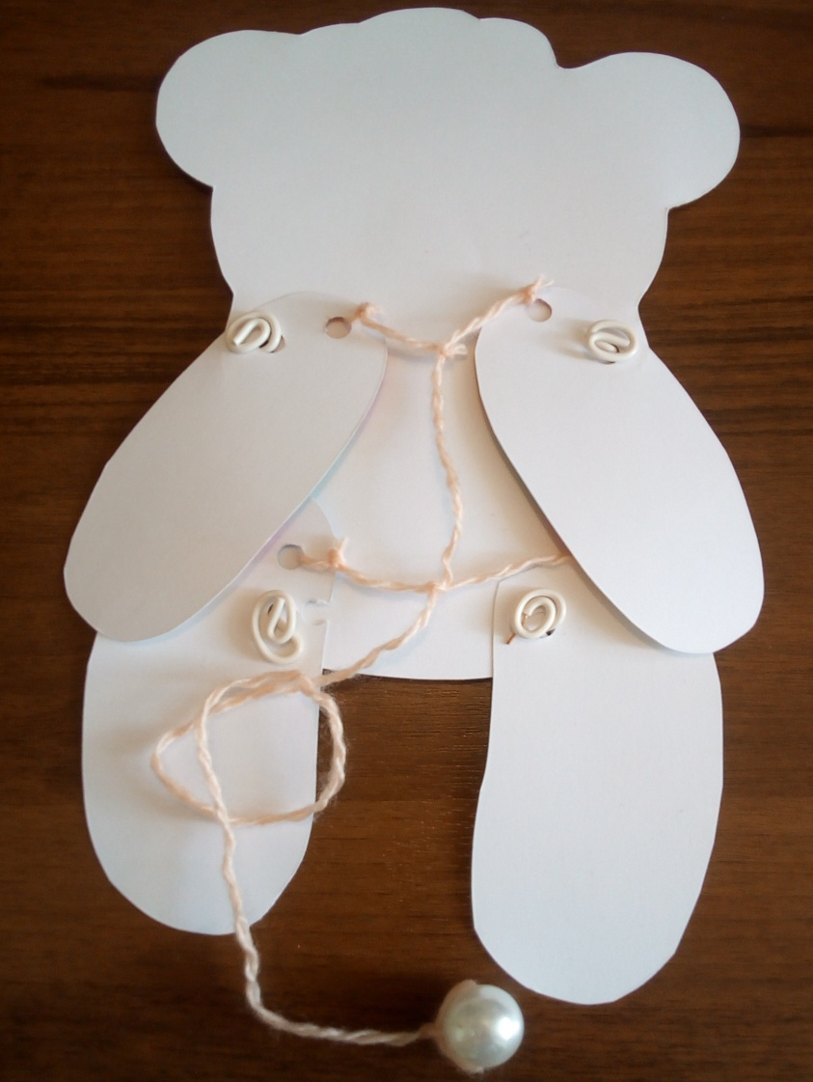
6. Ребенок берет крупную бусину, нанизывает и закрепляет на конце нити.

Slide 14
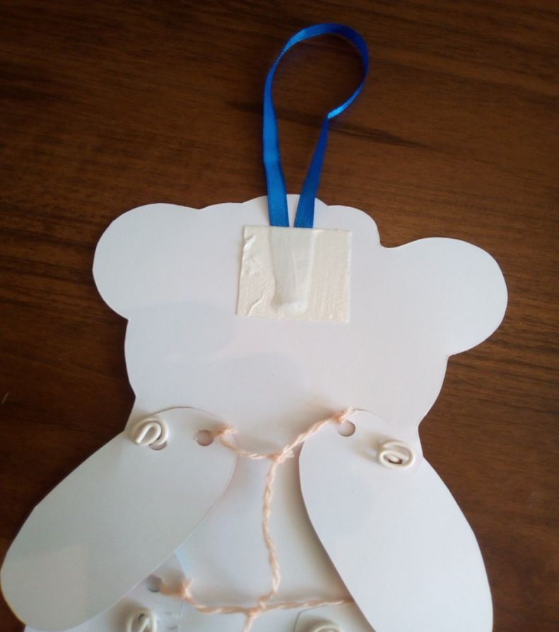
6. Взрослый делает петельку из тонкой ленточки или нити. Приклеивает скотчем к голове с изнаночной стороны. В это время ребенок вырезает круг. Круг наклеиваем на петельку.

Slide 15
7. Круг наклеиваем на петельку.

Slide 16
Дергунчик готов!

